Slide 1
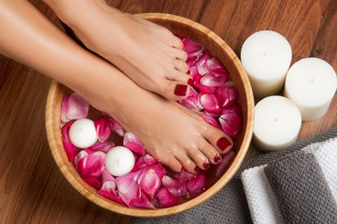
ΥΓΡΟ ΠΕΝΤΙΚΙΟΥΡ (ΕΡΓΑΛΕΙΑ-ΥΛΙΚΑ)
Ειδικότητα:Tεχνικός Αισθητικός Ποδολογίας-Καλλωπισμού Νυχιών και Ονυχοπλαστικής
B’ Εξάμηνο
Μάθημα:Πρακτική Εφαρμογή στην Ειδικότητα
Ματοπούλου Ελένη
Θεσσαλονίκη 2021

Slide 2
Τα πόδια μας είναι ένα σημείο του σώματος μας που καταπονείται ιδιαίτερα σε όλη τη διάρκεια της μέρας και για όλη μας τη ζωή, με το βάρος του σώματος μας, με την ορθοστασία και περισσότερο όταν είναι κλεισμένα σε στενά και ψηλοτάκουνα παπούτσια.
Η καλή φροντίδα των νυχιών και των δαχτύλων των ποδιών είναι πολύ σημαντική κυρίως για λόγους υγιεινής.
Το πεντικιούρ θα ‘λέγε κανείς ότι είναι μια φροντίδα για την οποία οι περισσότεροι άνθρωποι απευθύνονται κυρίως κατά τους καλοκαιρινούς μήνες, την εποχή δηλαδή που φοράμε ανοιχτά παπούτσι.
Γι’ αυτό το λόγο θα πρέπει να παρακινούμε τους πελάτες μας να φροντίζουν τα πόδια τους όπως και το υπόλοιπο σώμα τους καθ’ όλη τη διάρκεια του χρόνου.

Slide 3
Πριν ξεκινήσουμε το πεντικιούρ θα πρέπει να προετοιμάσουμε κατάλληλα τον χώρο που θα εργαστούμε και να αποστειρώσουμε τα εργαλεία και τα εξαρτήματα που θα χρησιμοποιήσουμε.
Δεν θα πρέπει σε καμία περίπτωση να αφήνουμε την πελάτισσα να περιμένει γιατί έχουμε ξεχάσει να φέρουμε όλα όσα χρειαζόμαστε ή γιατί δεν έχουμε προετοιμάσει σωστά τον χώρο.
Προσέχουμε να τηρούμε όλους τους κανόνες υγιεινής προς αποφυγή μολύνσεων.

Slide 5
ΔΙΑΔΙΚΑΣΙΑ ΥΓΡΟΥ ΠΕΝΤΙΚΙΟΥΡ ΒΗΜΑ-ΒΗΜΑ
Αφαιρούμε τα υποδήματα και τις κάλτσες.
Ψεκάζουμε τα πόδια της πελάτισσας με αντισηπτικό δέρματος για αντισηψια.
Τοποθετούμε τα πόδια μέσα στο ποδόλουτρο, τα ξεπλένουμε και τα σκουπίζουμε.
Διάγνωση στα πέλματα, ανάμεσα στα δάχτυλα και τα νύχια (εφόσον δεν είναι βαμμένα), για τυχόν δερματοπάθειες, κάλους, σκληρύνσεις κλπ. Εφόσον διαπιστώσουμε ότι είναι ασφαλές να εφαρμόσουμε πεντικιούρ, ακολουθούμε την εξής διαδικασία.

Slide 6
Τοποθετούμε διαχωριστικά στα δάχτυλα και ξεβάφουμε τα νύχια (ξεκινώντας από το μικρό δάχτυλο προς το μεγαλύτερο).
Κόβουμε τα νύχια με τον κόπτη νυχιών (εάν χρειάζεται).
Δίνουμε σχήμα στα νύχια με λίμα 180,150,120(ανάλογα με το πάχος του νυχιού) λιμάροντας ελαφρώς στρόγγυλα τις άκρες.

Slide 7
Με ένα block ή μπάφερ λιμάρουμε (διαγώνια) την επιφάνεια του νυχιού για να λειάνουμε καλύτερα την επιφάνεια του, αλλά και για να αφαιρέσουμε τυχόν κιτρινίλες από προηγούμενα βερνίκια. Εάν υπάρχουν υπολείμματα βρωμιάς ή χνούδια κάτω από τα νύχια, με ένα ξυλάκι ή το σπρωχτηράκι και βαμβάκι καθαρίζουμε τα υπονύχια.
Τοποθετούμε το πόδι στο ποδόλουτρο για λίγα λεπτά και ακολουθούμε τα βήματα 6-8 και στο άλλο πόδι.
Βγάζουμε το πόδι απ’ το ποδόλουτρο και τοποθετούμε αφαιρετικό επωνυχίου στην ονυχιαία αύλακα και των πέντε δακτύλων (δεν τοποθετούμε απευθείας με το πινελάκι στα επωνύχια, πρώτα αφήνουμε μία ποσότητα πάνω στο γάντι και με τα δάκτυλα το απλώνουμε στα επωνύχια).

Slide 8
Ανασηκώνουμε τα επωνύχια με το σπρωχτηράκι (pusher) και με την χρήση αντισηπτικού και χαρτάκια κυτταρίνης παίρνουμε τα υπολείμματα του αφαιρετικού με φορά από το ελεύθερο άκρο προς το επωνύχιο.
Αποφεύγουμε να κόβουμε τα επωνύχια (μόνο εάν χρειαστεί), με το πενσάκι προσεκτικά, και στη συνέχεια αφαιρούμε τα υπολείμματα με αντισηπτικό και χαρτάκια κυτταρίνης με φορά από το επωνύχιο προς το ελεύθερο άκρο.
Τοποθετούμε το πόδι μέσα στο ποδόλουτρο και ακολουθούμε τα βήματα 10-12 και στο άλλο πόδι.

Slide 9
Βγάζουμε το πόδι από το ποδόλουτρο και το σκουπίζουμε. Με τους τρίφτες και τις ράσπες (πρώτα με την άγρια και μετά με την λεία πλευρά), τρίβουμε όλο το πέλμα και επιμένουμε στα σημεία που υπάρχει πρόβλημα (κυρίως τη φτέρνα, το μετατάρσιο και το εξωτερικό τμήμα του μεγάλου δακτύλου).
Τοποθετούμε μαλακτικό επωνυχίου (λαδάκι) στα επωνύχια.
Τοποθετούμε το δεύτερο πόδι μέσα στο ποδόλουτρο για να μαλακώσει και ακολουθούμε τα βήματα 14-15 στο άλλο πόδι.

Slide 10
Με λάδι για μασάζ ή κρέμα εφαρμόζουμε μάλαξη στο πέλμα και στην κνήμη και των δύο ποδιών (5-7 λεπτά).
Σκουπίζουμε την περίσσεια λαδιού-κρέμας και αφαιρούμε τη λιπαρότητα με αντισηπτικό, οινόπνευμα ή ασετόν από τα νύχια για να μπορέσουμε να τα βάψουμε. (Mπορούμε να τοποθετήσουμε και κάποιο προϊόν αφαίρεσης της λιπαρότητας πριν βάψουμε).
Τοποθετούμε τα διαχωριστικά νυχιών
Τέλος βάφουμε τα νύχια (βάση, χρώμα δύο φορές, γυαλιστικό, στεγνωτικό).

Slide 11
ΥΛΙΚΑ ΥΓΡΟΥ ΠΕΝΤΙΚΙΟΥΡ
Τα υλικά που χρησιμοποιούνται στο υγρό πεντικιούρ είναι τα εξής:
Αναπλαστικό λάδι επωνυχίου
Αφαιρετικό επωνυχίου
Λάδι ή κρέμα μασάζ
Οινόπνευμα ή ασετόν ή προϊόν αφαίρεσης λιπαρότητας
και χαρτάκια κυτταρίνης.

Slide 12
ΥΛΙΚΑ ΥΓΡΟΥ ΠΕΝΤΙΚΙΟΥΡ
Σε περίπτωση που επιθυμούμε να βάψουμε τα νύχια, μετά το τέλος του πεντικιούρ θα χρειαστούμε επιπλέον:
Χρωματιστά βερνίκια
Βάση(base coat)
Τοπ(top coat)
Στεγνωτικό

Slide 14
ΕΡΓΑΛΕΙΑ ΥΓΡΟΥ ΠΕΝΤΙΚΙΟΥΡ
Τα εργαλεία που χρησιμοποιούνται στο υγρό πεντικιούρ είναι τα εξής:
Pusher ή ξυλάκια μιας χρήσης
Κόπτης νυχιών
Λίμα 180,150,120(ανάλογα με το πάχος του νυχιού)
Βlock ή μπάφερ
Κόπτης επωνυχίων
Ράσπα

Slide 15
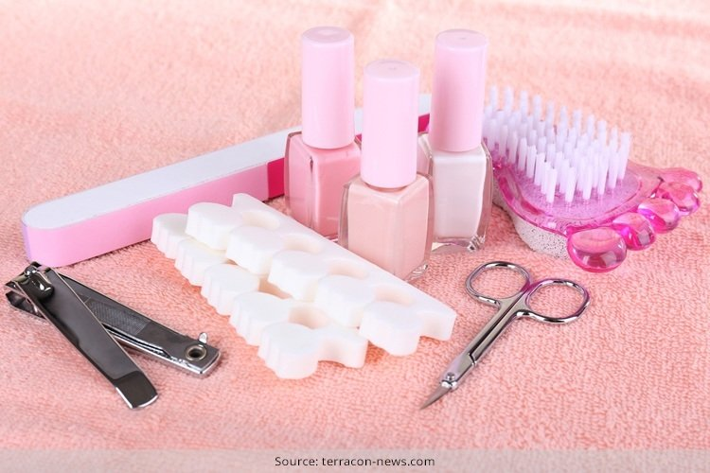
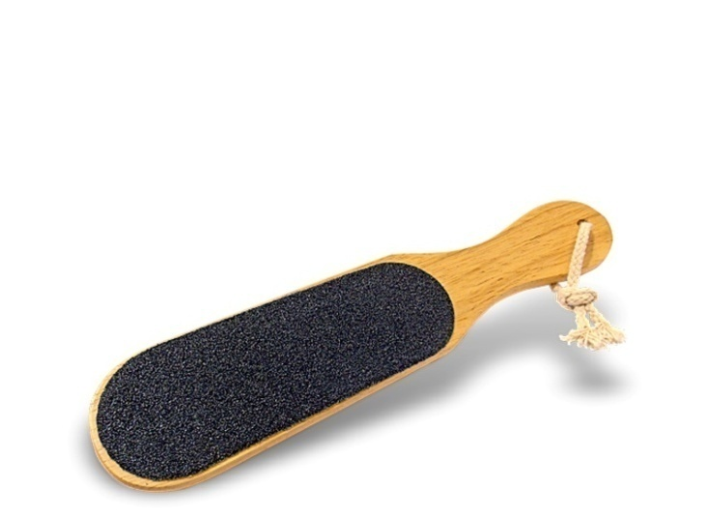

Slide 16
ΕΞΑΡΤΗΜΑΤΑ ΥΓΡΟΥ ΠΕΝΤΙΚΙΟΥΡ
Τα εξαρτήματα που χρησιμοποιούνται στο ημιμόνιμο μανικιούρ είναι τα εξής:
Καρέκλα για την αισθητικό
Καρέκλα πελάτη-ισσας
Συσκευή ποδόλουτρου
Διαχωριστικά δακτύλων
Εννοείται πως σε κάθε τεχνική εργασία δε ξεχνάμε την χρήση γαντιών και μάσκας.

Slide 17
Θα πρέπει να ξέρουμε πως αποφεύγουμε το υγρό πεντικιούρ σε ορισμένες περιπτώσεις. Αυτές είναι :
Α)όταν μετά θα ακολουθήσει τοποθέτηση ημιμόνιμου μανικιούρ στα νύχια των ποδιών.
Β)σε βαριά περιστατικά στα οποία προτιμάται το ξηρό(θεραπευτικό) πεντικιούρ.
Γ)όταν υπάρχουν μύκητες δέρματος ή και νυχιών, διότι το νερό άρα και υγρασία ευνοούν την ανάπτυξη των μυκήτων.

Slide 18
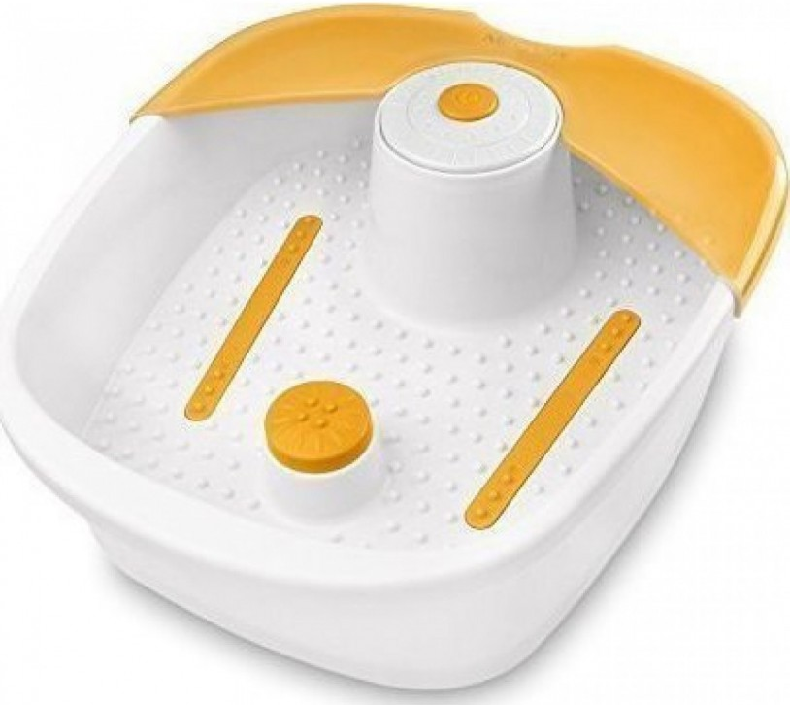

Slide 19
ΠΡΑΓΜΑΤΑ ΠΟΥ ΠΡΕΠΕΙ ΝΑ ΠΡΟΣΕΧΟΥΜΕ ΣΤΟ ΥΓΡΟ ΠΕΝΤΙΚΙΟΥΡ
-Επειδή τα πόδια είναι μαλακά(μουλιασμένα), χρήζει ιδιαίτερης προσοχής, η αφαίρεση επωνυχίων και η κοπή των ονύχων προκειμένου να μην προκαλέσουμε κανένα τραυματισμό.
-Όσο αφορά τη ράσπα, οι κινήσεις που κάνουμε είναι απαλές και μόνο στα σημεία που είναι προβληματικά. Ποτέ δεν εφαρμόζουμε ράσπα σε υγιές δέρμα.

Slide 20
ΑΠΑΝΤΗΣΗ ΑΣΚΗΣΗΣ ΠΡΟΗΓΟΥΜΕΝΗΣ ΕΒΔΟΜΑΔΑΣ ΑΝΑΦΕΡΑΤΕ ΕΠΙΓΡΑΜΜΑΤΙΚΑ ΓΙΑ ΠΟΙΟ ΛΟΓΟ ΕΙΝΑΙ ΑΠΑΡΑΙΤΗΤΗ Η ΧΡΗΣΗ BASE ΚΑΙ TOP COAT. ΑΠΑΝΤΗΣΗ: Η ΧΡΗΣΗ ΒΑΣΗΣ (BASE) ΕΙΝΑΙ ΑΠΑΡΑΙΤΗΤΗ ΓΙΑ ΝΑ ΠΡΟΣΤΑΤΕΨΕΙ ΤΑ ΝΥΧΙΑ ΑΠΟ ΤΙΣ ΧΡΩΣΤΙΚΕΣ ΟΥΣΙΕΣ ΤΩΝ ΒΕΡΝΙΚΙΩΝ. ΤΟ TOP COAT ΕΙΝΑΙ ΑΠΑΡΑΙΤΗΤΟ ΓΙΑ ΝΑ ΠΡΟΣΘΕΣΕΙ ΓΥΑΛΑΔΑ, ΝΑ ΠΡΟΛΑΒΕΙ ΚΑΙ ΝΑ ΚΑΘΥΣΤΕΡΗΣΕΙ ΤΟ ΞΕΦΛΟΥΔΙΣΜΑ ΣΤΑ ΒΑΜΜΕΝΑ ΝΥΧΙΑ ΚΑΙ ΝΑ ΒΟΗΘΗΣΕΙ ΣΤΟ ΓΡΗΓΟΡΟ ΣΤΕΓΝΩΜΑ. (EΡΩΤΗΣΗ ΠΙΣΤΟΠΟΙΗΣΗΣ – ΟΜΑΔΑ Β’ ΕΙΔΙΚΕΣ ΕΡΩΤΗΣΕΙΣ)

Slide 21
ΕΥΧΑΡΙΣΤΩ ΓΙΑ ΤΗΝ ΠΡΟΣΟΧΗ ΣΑΣ !!

